Slide 1
What is Polymorphism?
способность объектов разных классов использовать один и тот же метод.

Slide 2
Importance of Polymorphism
Understanding How Different Classes Can Share the Same Method Names
Different objects responding to the same method call in different ways.
✅ Позволяет повторно использовать код
✅ Делает программу гибкой
✅ Упрощает сопровождение кода

Slide 3
Types of Polymorphism
Полиморфизм во время выполнения
Method Overriding
Duck Typing

Slide 4
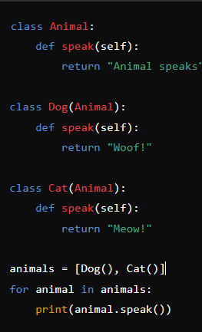
Method Overriding - Concept
Dog and Cat classes override the speak() method of Animal.
Python calls the correct method based on the object's type.

Slide 5
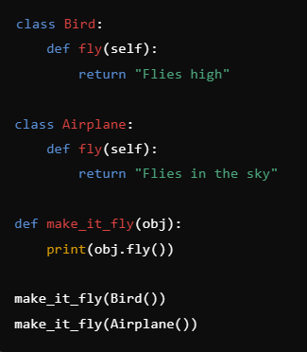
Duck Typing
No need for strict class inheritance.
Focus on behavior rather than object type.
Encourages flexible and dynamic coding.

Slide 6
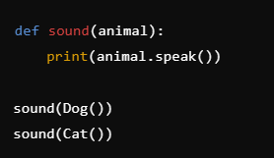
with Functions
A function can accept multiple object types as arguments.
Works with any object that has the speak() method.

Slide 7
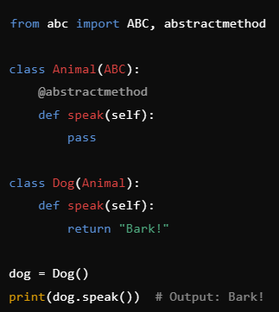
Polymorphism with Abstract Classes
Ensures that subclasses implement a specific method.
Achieved using ABC (Abstract Base Class).

Slide 8
What is an Abstract Class?
An abstract class is a class that cannot be instantiated (you can't create objects from it). Instead, it serves as a blueprint for other classes.
In Python, abstract classes are defined using the ABC (Abstract Base Class)
module and must have at least one abstract method.

Slide 9
Why Use Abstract Classes?
✅ Forcing subclasses to implement specific methods
✅ Providing a common interface for different subclasses
✅ Encouraging code consistency

Slide 10
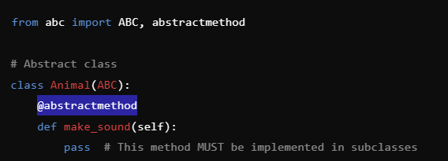
Example
Let's define an abstract class Animal with an abstract method make_sound()
The @abstractmethod decorator forces subclasses to define make_sound()

Slide 11
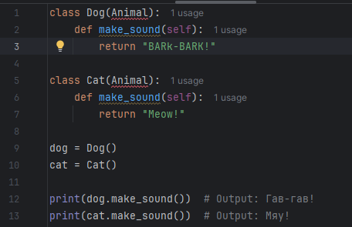
Subclasses Implementing the Abstract Method
What Happens if a Subclass Doesn't Implement make_sound()?

Slide 12
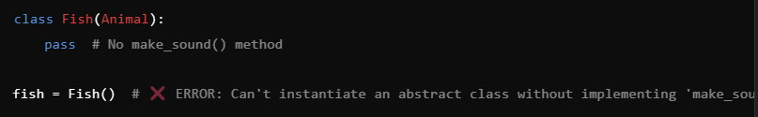
If we try to create a subclass without implementing make_sound(), Python will throw an error:

Slide 13
Final
🔹 Abstract classes define a structure but can't be used directly.
🔹 Abstract methods must be implemented in subclasses.
🔹 Helps ensure that all subclasses follow a consistent design.

Slide 14
Задание: Цель
✅ Создавать абстрактные классы с @abstractmethod
✅ Реализовывать наследование и переопределение методов
✅ Использовать полиморфизм для вызова методов у разных объектов

Slide 15
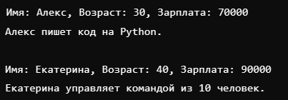
Инструкция
Создайте абстрактный класс Employee (Сотрудник)
Атрибуты: name (имя), age (возраст), salary (зарплата)
Абстрактный метод work() (должен быть реализован в подклассах)
Метод display_info(), который выводит информацию о сотруднике
Создайте два подкласса (Developer, Manager), унаследованные от Employee
Developer (Разработчик)
Дополнительный атрибут: programming_language (язык программирования)
Реализует work(), сообщая, что он пишет код на programming_language
Manager (Менеджер)
Дополнительный атрибут: team_size (размер команды)
Реализует work(), сообщая, что управляет командой team_size сотрудников
Создайте экземпляры классов и протестируйте код
Создайте объекты Developer и Manager
Вызовите display_info() и work() для каждого объекта

